Slide 1
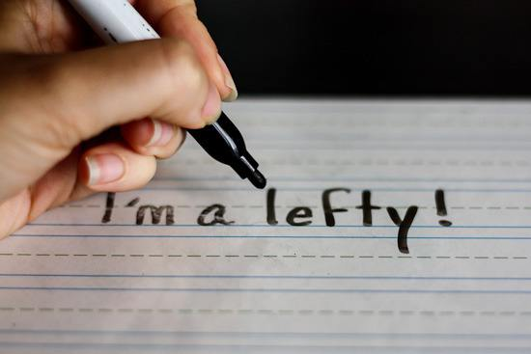
中高级汉语 第五课 左撇子-2
博雅汉语中级冲刺篇2

Slide 2
复习+听写
1、左撇子
2、拉链
3、诸如此类
4、微不足道
5、譬如
6、器械
7、迫使
8、情愿
9、不知所措
10、倾向
~~~

Slide 3
复习语言点1 诸如此类 P81
A，B，C，~~~，诸如此类。
诸如A、B、C之类

Slide 4
复习语言点2：一度
副词，有过一次或者一阵子。
数量词，一次，一阵。
1、譬如，左撇子运动员一度对右手使用的运动器械颇感不便，现在他们可以买到适用于他们的运动器械了。
2、大学毕业哪会儿，他一度在公司里搞销售，后来又考上了研究生。
3、哥哥的运气很差，大学毕业正赶上经济危机，一度失业。
4、历史系一年一度的新年联欢会上，小刘的二胡表演是保留节目。
6、他最终做出这个决定，是经过一度慎重的考虑的。

Slide 5
复习语言点3： 诸多
形容词，==很多，书面语。一般只做定语，可以+“的”，不能用“不”否定，也不受程度副词修饰。
1、虽然左撇子仍然感到诸多不便，‌‌但是不管他喜欢与否，‌‌他再也不必迫使自己去适应这个习惯使用右手的世界了。
‌‌2、施工给居民们带来了诸多不便‌。
3、他对于自己的过失，‌‌找了诸多的借口。
4、‌‌尽管改革遇到了诸多障碍，‌‌但是还是要进行下去。
‌‌

Slide 6
语言点4 ：A与否，~~~
书面语结构，==“A或者不A”，A多为双音节的动词或者形容词。
1、虽然左撇子仍然感到诸多不便，‌‌但是，‌‌不管他喜欢与否，‌‌他再也不必迫使自己去适应这个习惯使用右手的世界了。‌
2、博士论文通过与否，取决于论文中是否有开创性的观点。
3、‌‌明天的比赛取胜与否，‌‌队员们的配合是关键‌。
4、这些装修材料都是目前最流行的，‌‌美观与否，那要看个人的感觉了‌。

Slide 7
语言点5：再也不/没有~~~
某种情况不再出现了。
1、他再也不必迫使自己去适应这个习惯使用右手的世界了.
2、‌‌我以后再也不迟到了。
3、他出国以后，‌‌再也没有跟朋友联系过‌。
4、写完这个报告我就好好休息一段时间，再也不熬夜工作了。
5、分手以后，她再也没有见过他。
6、他说再也没有能比得上她的了。‌

Slide 8
语言点复习：
P83，一、1-10
二、1-5

Slide 9
第二部分生词
遗传：遗传基因。遗传学。遗传疾病。
他遗传了父母的高个子。
尚无定论：外星人是否存在尚无定论。
这个问题学术界存在争议，目前尚无定论。
婴孩儿：==婴儿、幼儿。
运用自如：他在韩国呆了两年多，韩国语已经运用自如了。
定型：
起码：起码的要求。最起码。
这个地段的房子租金起码要每月8千元。
背景：时代背景。社会背景。这个问题的背景。
去采访这位政治家之前，最好先了解一下他的背景。
部落：部落联盟。原始部落。
固执：性格固执、脾气固执。固执的人
他的性情非常固执，从来听不进别人的意见。
戒指：一枚戒指。金戒指。结婚戒指。

Slide 10
邪恶：——善良
邪恶势力。邪恶的想法。
警察以迅雷不及掩耳之势打掉了那股邪恶的势力。
欲念：他有一种迫切的欲念，想了解对方的想法。
笨拙：——灵活
第一次滑冰，动作笨拙极了。
孩子的画，笔法笨拙，但是感情真挚。
老练：——生疏
哥哥跟人打交道特别老练。
他刚接手业务，显得不太老练。
名声扫地：
倒霉：真倒霉，自行车坏了。
我发现每次遇到你我都倒大霉。
算命：每次出远门前，他都要找人算命。
春节奶奶去庙里烧香，给家里每一个人都算了一命。
占卜：八卦是一种占卜的形式。

Slide 11
肌肉：肌肉发达，锻炼肌肉。
征服：在历史上，游牧民族曾经征服过这个地区。（使用武力使对方屈服）
登山队员征服了世界屋脊珠穆朗玛峰。（用力制服，取胜）
她的音乐征服了听众，音乐厅内响起了经久不息的掌声。（使人信服）
宝剑：一口/把宝剑。
顺当：==顺利、通顺。（口语）
事情办的不顺当。
祝你顺顺当当通过考试。
这篇文章中有几句话写得不太顺当。
来临：==来到、到来。
每当秋天来临，湖边在银杏树就变成金黄色。
期末考试即将来临。
这一个预言中的日子真的来临了！

Slide 12
课文串讲：第5段：左撇子是不是遗传的
A还是B，至今尚无定论。
并不仅限于~~~

Slide 13
第6段：
婴孩儿
运用自如
通常
倾向：表现倾向。有一种倾向。出现一种倾向。
定型

Slide 14

单选题
1分
关于婴孩儿使用左手还是右手——
A
婴儿左右手都能运用自如。
B
一岁之后表现出使用左手还是右手的倾向。
C
七岁前不知道是不是左撇子。
D
一出生就定型了。
提交

Slide 15
第7段：
对于~~来说
起码
值得XX
骄傲：骄傲自满。
值得骄傲。
母校为你感到骄傲。
来得
更为XX
敏捷：动作灵活，反应快。
动作敏捷。敏捷的思路。

Slide 16
语言点6：起码
形容词。最低限度。==至少
~+的+名词
1、我看了这些公司的招聘广告，大学毕业、懂外语、会用电脑是对应聘者起码的要求。
~+应该+动词/小句。
2、要找王大夫看病，你起码应该提前两天预约。
最+~
3、这个项目进度很慢，最起码要到明年5月才能完成。

Slide 17
用“起码”回答：
1、那家公司的用人标准是什么？
2、明年就要毕业了，对于未来的工作，你有哪些要求？
3、防范新冠病毒，应该做哪些事情？
4、如果回到2020年初，你最希望做什么？

Slide 18
单选题
1分
值得骄傲的事实是，
A
科研人员大部分是左撇子
B
左撇子更敏捷
C
使用右手的人比较敏捷
D
男性左撇子比女性左撇子多两倍。
提交

Slide 19
第8段
A与B联系在一起
原始部落
固执
避免
欠~~

Slide 20
多选题
1分
“左”总是与“坏”联系在一起，比如——
A
有的非洲部落，妻子们都是用右手准备食物。
B
结婚戒指带右手是因为左手代表邪恶的欲念
C
法语中的“左”意思也是“笨拙”、“欠老练”
D
拉丁语的“左”后来变成德语的“邪恶”一词。
提交

Slide 21
第9段
名声/名誉/信誉/信用扫地
早在~~~，就~~~
古希腊罗马时代
危地马拉
占卜
算命
抖动
前途光明
小心为妙

Slide 22
第10段
亚历山大大帝
统治
对~~有利
有所+
征服
尔后
查理曼大帝
接受

Slide 23
语言点7 尔后
此次以后。书面语。
1、上次拍卖会上，这件古董被一位神秘人物买走，而后就不知去向了。
2、那位电影明星获奖后突然宣布息影，而后投身商界了。
3、武打片《卧虎藏龙》在国际上获了奖，创造了很高的票房收入，而后好几部武打电影、电视剧相继投入拍摄。

Slide 24
而后，尔后
“而后”和“尔后”都是连词，常用于书面语言。区别在于：
1、而后：以后，然后，表示在某事之后。着重于然后，即在某事之后，表示紧接着上面的动作去做，常在句中作状语。
例如：儿童存在一样是一个阶段，会经历一段时间而后停止。
2、尔后：从此以后，此后。“尔”有指代义，相当于“这”“此”。着重指从此以后，常在句首作状语
例如：“三年前他找过我一次，尔后，杳无音讯了。”
3、“尔后”前面所述的是某个相对独立的事件，后面的事件往往并不是紧接着发生。“而后”后面所叙述的行为或事件，往往紧接着前面的行为或事件发生。
4、尔后还有“你的后代”的意思。“乐只君子，保艾尔后。”

Slide 25
单选题
1分
关于亚历山大大帝，
A
他是个左撇子
B
他是查理曼大帝的继任者
C
他使用左手抽出宝剑
D
他征服的全世界。
提交

Slide 26
第11段
名人
米开朗基罗
达芬奇
拉斐尔
毕加索
被称为~~~

Slide 27
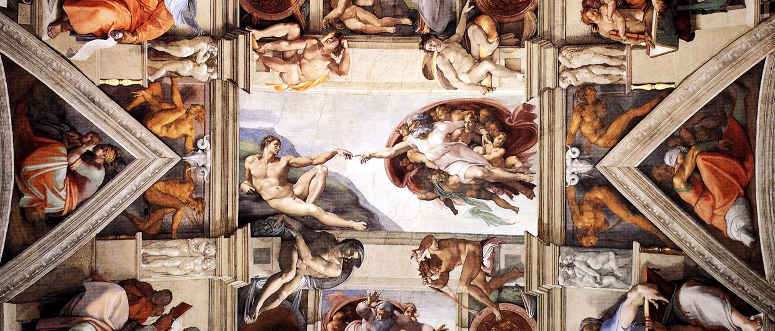
米开朗基罗

Slide 28
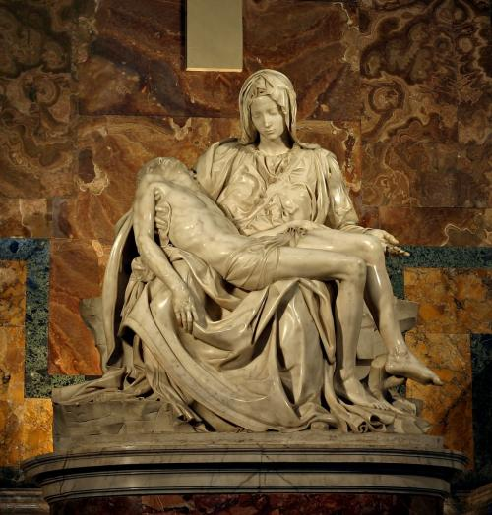
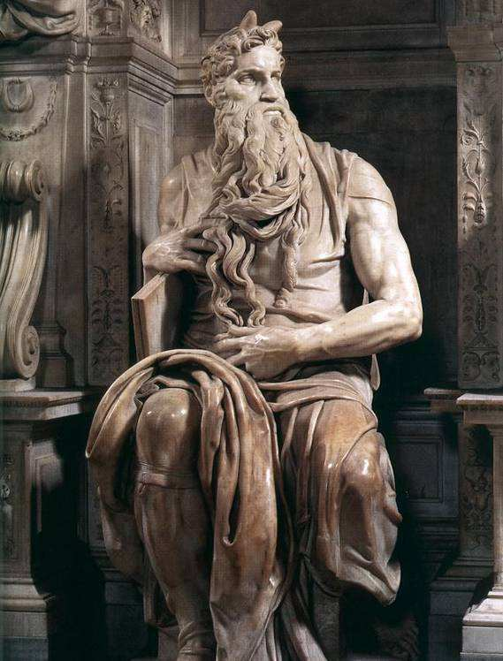

Slide 29
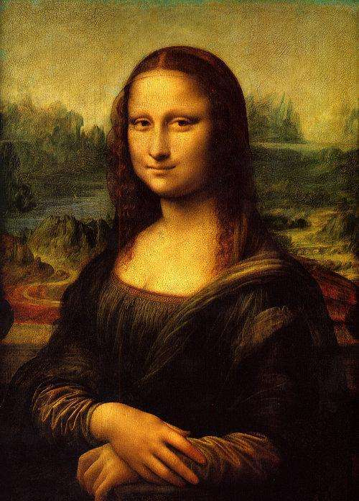
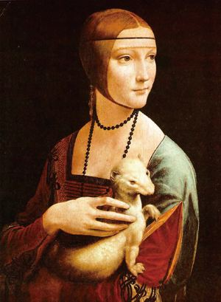
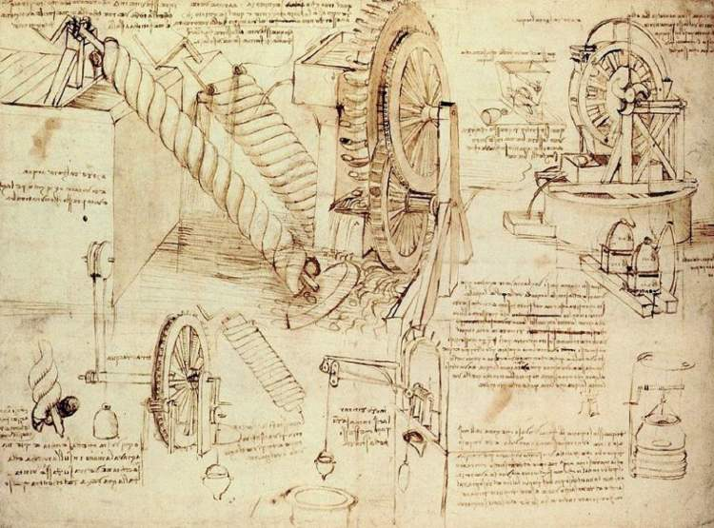
达芬奇

Slide 30
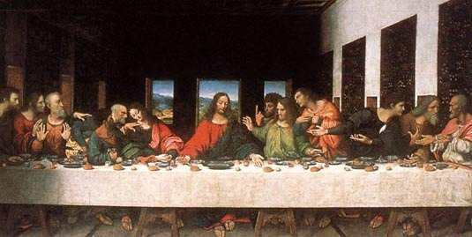

Slide 31
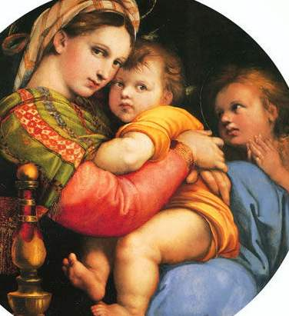
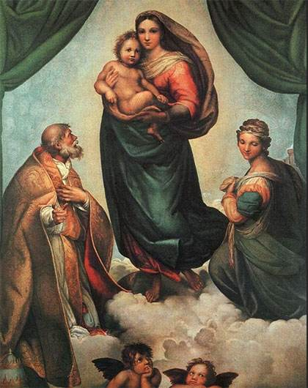
拉斐尔

Slide 32
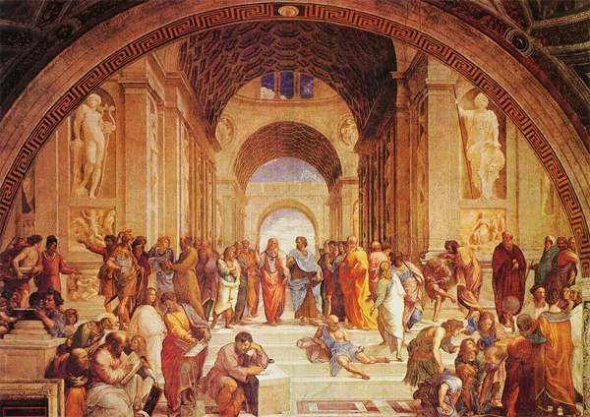

Slide 33
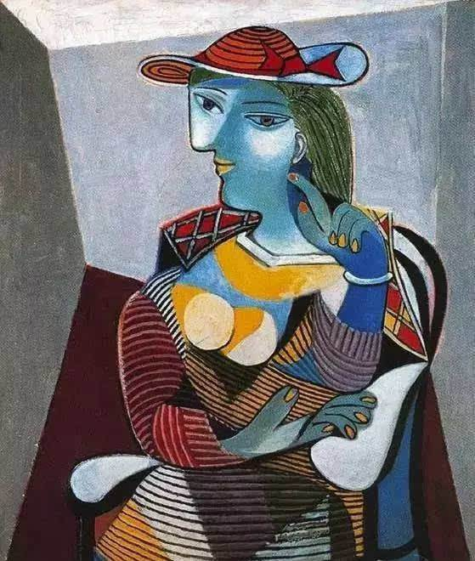
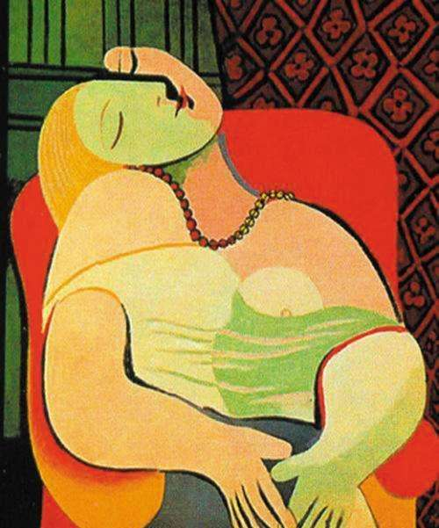
毕加索

Slide 34
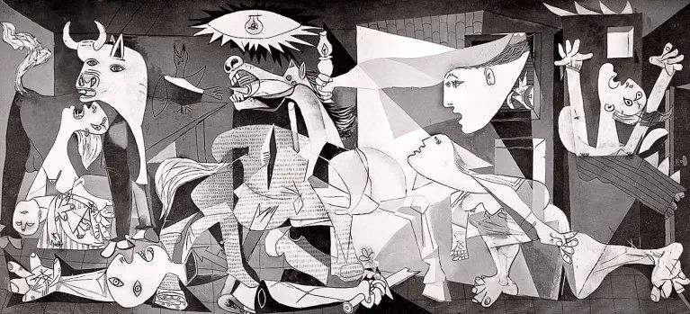

Slide 35
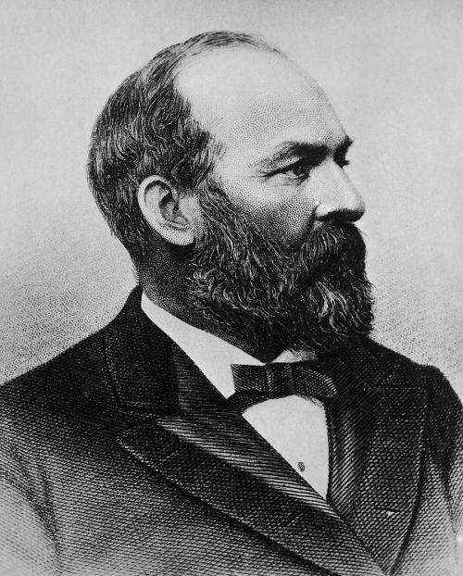
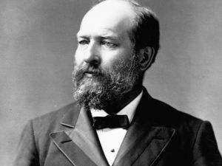
美国第20任总统加菲尔德

Slide 36
左~右~、左右~~、左一~右一~
左思右想
左顾右盼
左膀右臂
左邻右舍
左右为难
左右逢源
左一趟右一趟
相左
左性
右首
难出其右

Slide 37
作业
P85，综合练习二、三

